Slide 1




场景
PR
Commit 1
Commit 2
repo
File 1
Authors
contributor
Teammates
Diff 1
Diff 2
Basic robot
Diff 2
PR merged
contributor
reviewer

Slide 2
query($after: String) {
repository(owner: "pytorch", name: "pytorch") {
pullRequests(first: 100, after: $after, states: [MERGED]) {
pageInfo {
hasNextPage
endCursor
}
nodes {
number
title
url
createdAt
mergedAt
state
commits {
totalCount
}
}
}
}
}
"""
--- Starting analysis for histogram ---
Analyzed 9158 review threads from 6191 Pull Requests.
Counter({1: 4292, 2: 3256, 3: 880, 4: 399, 5: 161, 6: 81, 7: 47, 8: 19, 10: 8, 9: 6, 12: 3, 11: 3, 16: 2, 14: 1})
"""
"""
6491个pr commits
Counter({1: 3886, 2: 899, 3: 496, 4: 281, 5: 193, 6: 137, 7: 110, 8: 76, 9: 59, 11: 32, 10: 28, 13: 26, 15: 24, 12: 23, 14: 22, 16: 18, 21: 12, 0: 11, 17: 11, 18: 10, 20: 10, 23: 9, 26: 7, 28: 7, 22: 6, 19: 6, 27: 5, 30: 5, 29: 4, 39: 4, 25: 4, 40: 3, 33: 3, 31: 3, 34: 3, 84: 2, 59: 2, 135: 2, 24: 2, 70: 2, 47: 2, 38: 2, 219: 2, 42: 2, 32: 2, 87: 1, 60: 1, 235: 1, 274: 1, 51: 1, 36: 1, 52: 1, 46: 1, 67: 1, 44: 1, 61: 1, 967: 1, 83: 1, 133: 1, 122: 1, 112: 1, 64: 1, 63: 1, 232: 1, 37: 1, 65: 1, 180: 1, 58: 1, 1180: 1, 489: 1, 78: 1, 213: 1, 82: 1, 109: 1, 144: 1, 207: 1, 182: 1, 198: 1, 758: 1, 275: 1, 466: 1, 166: 1, 35: 1})
"""

Slide 3
Tufano 21
收集了多个commit level的PR的数据，但是只关注function level、预研究做了abstract、然后预训练
Tufano 22
相同的收集过程，同样只关注function level、做了正经pretrain T5
CodeReviewer 22
只保留一轮commit level的PR, 主要提出来 code diff格式、四种预训练任务、做了pretrain T5
AUGER 22
没说保不保留，默认保留，主要提出<review line tag>标签，将该标签放到对应的line，然后pretrain T5
Task Factor 24
没说保不保留，默认保留，主要探究不同输入格式的影响，然后加了一个图注意力网络模块给CodeT5
DISCOREV 24
用的 CodeReviewer的数据集， 联合训练Teacher-Student模型， 但还是T5、CodeT5

Slide 4







现在实现的
functionality
style
Plan
security
performance
select
Step n
Conclude
Diff 2
Review comment
Robot n
Communicate
Actions
contributor
Revised code
1.Question
2.Request Change
3.Approve
1.Answer 2.Change

Slide 5
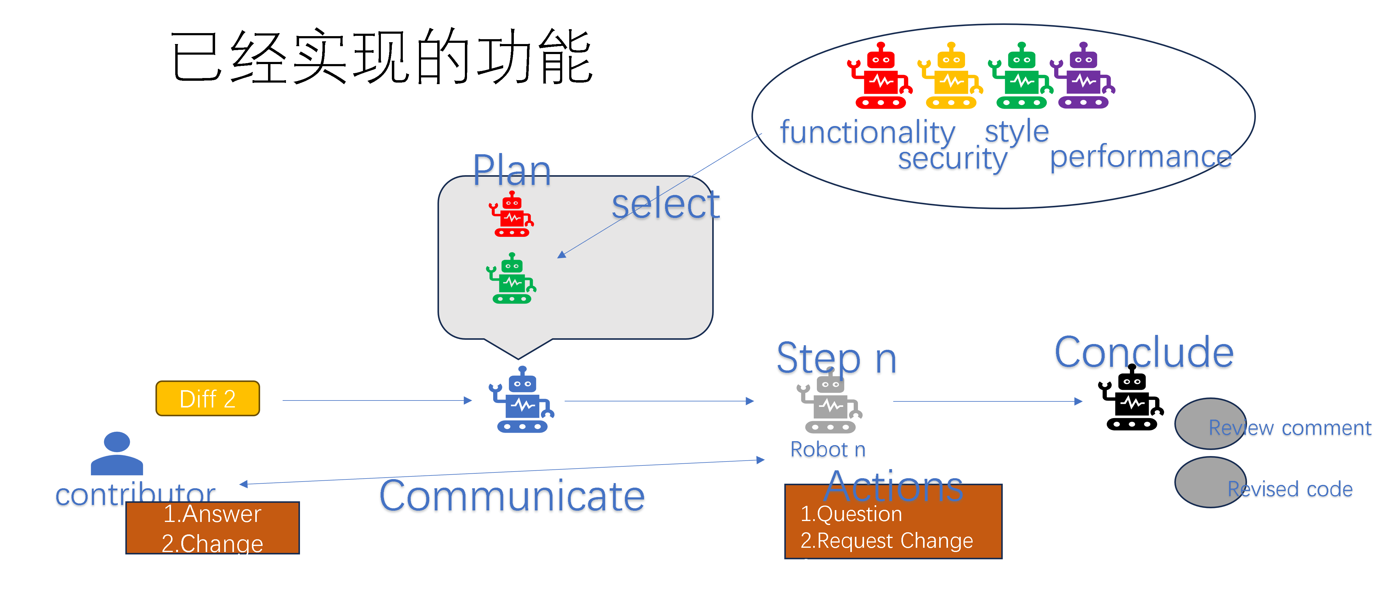
pipeline
tools
Commit message
PR Discript
PR
Commit 2
Commit 1
Last commit and review
PR Discript
Commit 2
Commit message
PR Explain, current and Expect completion
File 1 Skeleton
Last commit and review
Diff 1
File 1
File 2 Skeleton
Relevent Files Skeleton
Diff 2
Diff i
Class Skeleton
Map
详细信息
tool
Diff and Explain

Slide 6
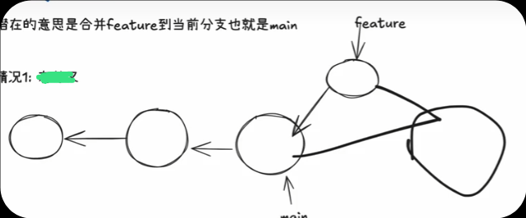
数据收集
利用graphql 以及 github restful api
获取了：
merge-base 以及feature的 repo
获取该pr的 <diff_hunk, review comment, revised code>

Slide 7
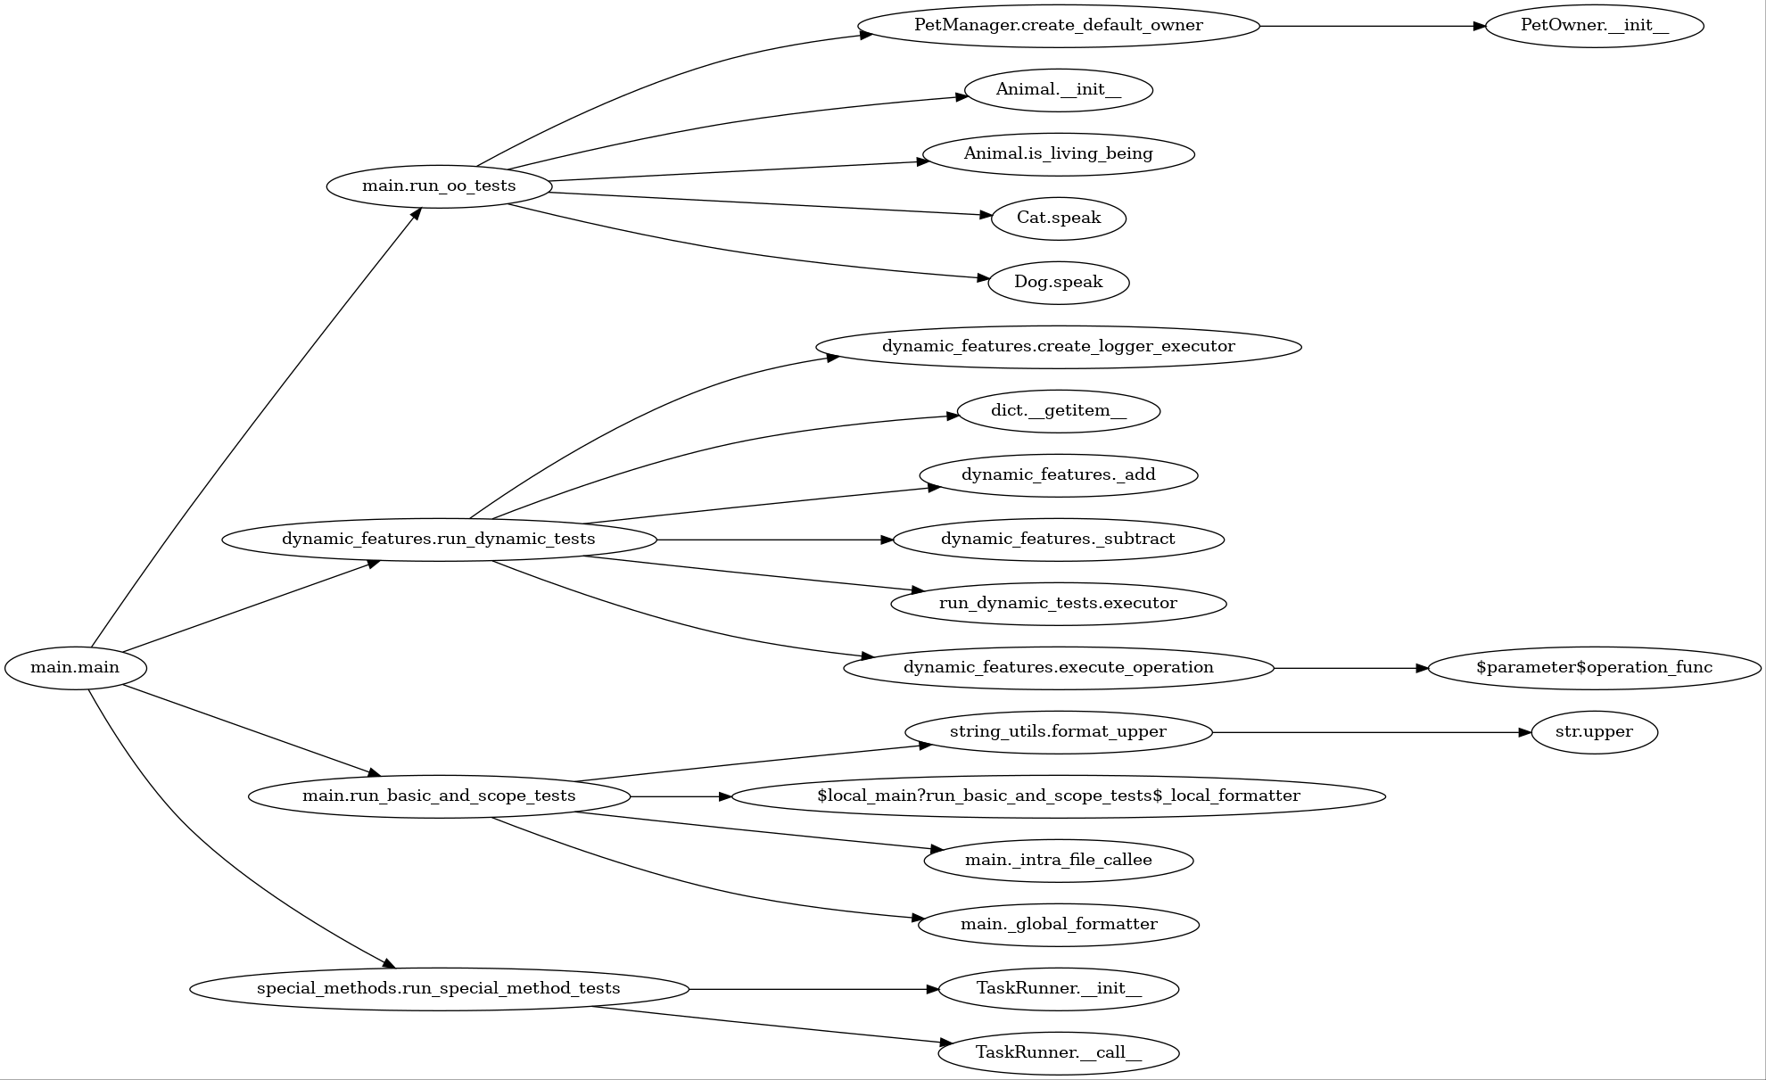
输入Context
fixed_test_project/
├── features/
│ ├── __init__.py
│ ├── dynamic_features.py
│ └── special_methods.py
├── helpers/
│ ├── __init__.py
│ └── string_utils.py
├── models/
│ ├── __init__.py
│ ├── base.py
│ └── pets.py
└── main.py
Repo structure
由depth限制的可获取具体内容的
Callee 和 Caller Tree
repo
dict( func -> func content)
Func 映射
调用链构造
对于给定的func如main.run_oo_tests
BFS获取其 callee和caller tree
利用pyre查询各个func的调用关系，构造一个DAG

Slide 8
多态
跨文件
函数参数
变量作用域遮掩
Special magical method

Slide 9
实际扫描了pytorch项目， 结果发现有1800个function、method
构建DAG用了30分钟，一个非常大的图
下一步应该考虑基于给定的function、method 边查边构建

Slide 10
数据收集
上下文构建
两阶段生成
Tree structure
plan
github
repo
受depth限制的可获得内容的 callee和 caller tree
functionality
style
contributor
security
performance
Actions
1.Answer 2.Change
1.Question
2.Request Change
3.Approve
merge-base 以及feature的 repo
Closed pr的 <diff_hunk, review comment, revised code> 三元组
三元组
review_comment
revised_code
Validate and Being clear

Slide 11
将全局call graph DAG改为局部
原来是：
0. 给定待审阅的function的qname, 以及repo_path
1. ast扫描整个repo，对所有的funtion构造一个 qname->content的映射表dict
2. 对于给定的一个qname，利用pyre查询其callee和caller tree
3. bfs搜索上面的tree，并通过映射表dict获取对应function的content
现在是：
0. 给定review function，以及对应的file_path， repo_path
1. ast扫描file_path，获取对应qname (路径名.类名.func_name)
2. 再扫描一遍，构建module call graph (bfs)
3. 扫描所涉及到的module，构建qname->content的映射表dict
4. 利用pyre bfs查询callee和caller tree，同时填充content

Slide 12
将获得的 module call graph、callee tree、 caller tree以如下格式送入llm
module/call tree
-qname
-callee qname1
-callee qname12
-callee qname2
-……
tree node qname (随便排列)
{function content}

Slide 13
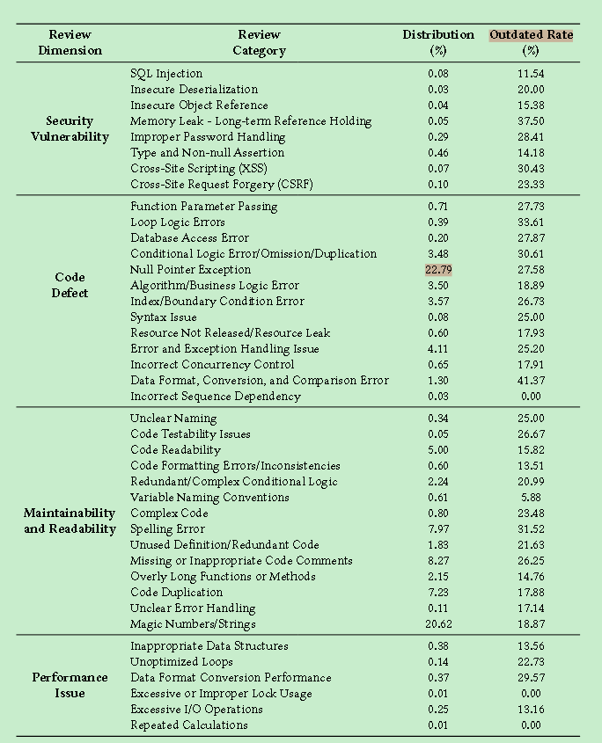
重构agent部分代码
之前是一个单文件，现在拆成一个project
然后增加log模块、
修改优化prompt增加包含call graph的prompt
等

Slide 14
尝试效果
爬取100个pr，尝试接入agent处理，
获取了33个有效数据，
Repo_analysis 设置 (module_depth=2,callee_func_depth=3,caller_func_depth=1)
预处理了40分钟左右，做了一个缓存
用bleu和crystalbleu 评估时发现爬取的数据有问题

Slide 15
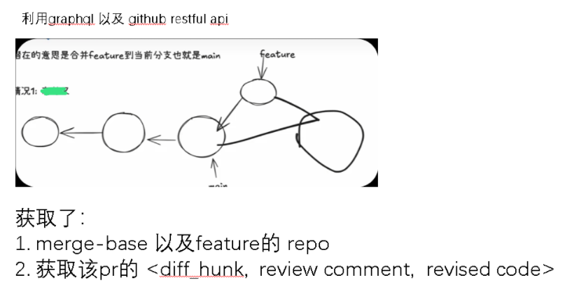
优化数据爬取流程
之前：
对一个pr
- `baseRefOid` = base 分支当前最新 commit SHA
- `headRefOid` = PR 作者分支的最新 commit SHA
问题是
headRefOid代表的就是最后多个commit后的状态
而且一个pr有很多个commit，
在其中某个commit上可能有多个review

Slide 16
数据爬取
对于一个pr，获取其reviewThreads
其中每个review comment
会有
"commit": { "oid": "commit_C_sha" }, // 重新定位到最新commit
"originalCommit": { "oid": "commit_A_sha" }, // 仍然是最初的commit
originalCommit.oid是最初的， commit指向最新的
但是这个可能是null，所以就只过滤这个值不是null的
后面用originalCommit对应的repo做diffHunk的对应call graph构建
然后用PR.headRefoid对应的相同path的file，做函数名称匹配，从而获取对应的revised_code
现在
PR. baseRefOid
main
commit1
2
3
PR
Review comment
PR. headRefOid
commit1
originalCommit1
commit2
originalCommit1

Slide 17
2.
graphql请求得到的reviewThread里的review comment对应的diffHunk是截断的
对于该review comment的originalCommit，获取其父commit，从而得到一整个diff文件。将diffHunk在这个文件中搜索，并拓展以’-’’+’开头的行
但是可能会因为没有父commit导致无法拓展。
"comments": [
{
"comment_id": "MDI0OlB1bGxSZXF1ZXN0UmV2aWV3Q29tbWVudDEwMTg1MjcwMg==",
"text": "How about this:\nbuf.mul_(momentum).add_(1 - dampening, d_p)\nif nesterov:\n d_p.add_(momentum, buf)\nelse:\n d_p = buf"
},
{
"comment_id": "MDI0OlB1bGxSZXF1ZXN0UmV2aWV3Q29tbWVudDEwMTkwNTkzMg==",
"text": "Looks good, I'll change it to this."
}
],
3.
一个diffHunk可能有来自developer和reviewer的多轮review comment，这把那个作为最终的答案呢？
目前是暂时先合并这个review comment，一起作为答案。
多轮次是由于幻觉？Agent的多轮次就是为了减少这种幻觉？

Slide 18
效果Case
目前经过处理的95条数据质量依旧堪忧，看了7、8个数据后才发现一条正常数据，但是解决的问题比较easy
@@ -1151,17 +1152,21 @@ def compare_cpu_gpu(outputs_cpu, outputs_gpu):
# check grad weights separately, as nested dict
for cpu_layer_weight, gpu_layer_weight in zip(outputs_cpu['weights'], outputs_gpu['weights']):
for (cpu_weight, gpu_weight) in zip(cpu_layer_weight, gpu_layer_weight):
- self.assertEqual(cpu_weight.grad.data, gpu_weight.grad.data, prec=5e-5)
+ if cpu_weight is not None and gpu_weight is not None:
+ self.assertEqual(cpu_weight.grad.data, gpu_weight.grad.data, prec=5e-5)
问题，cpu和gpu weight不能只有一个为None
Else, can you please assert that they're both Nones?
def compare_cpu_gpu(outputs_cpu, outputs_gpu):
……
for (cpu_weight, gpu_weight) in zip(cpu_layer_weight, gpu_layer_weight):
if cpu_weight is not None and gpu_weight is not None:
self.assertEqual(cpu_weight.grad.data, gpu_weight.grad.data, prec=5e-5)
else:
self.assertTrue(cpu_weight is None)
self.assertTrue(gpu_weight is None)

Slide 19
Case
if cpu_weight is None and gpu_weight is None:
continue
elif cpu_weight is None or gpu_weight is None:
self.fail(f"One weight is None while the other is not: cpu_weight={cpu_weight}, gpu_weight={gpu_weight}")
else:
self.assertEqual(cpu_weight.grad.data, gpu_weight.grad.data, prec=5e-5) The updated logic correctly handles None gradients by explicitly checking for mismatches between CPU and GPU weights, raising a descriptive AssertionError when one is None and the other isn't. This prevents silent failures and ensures robust test behavior without introducing performance or security issues.
bleu:0.0718190578316774,
:crystal_bleu0.4888430703340233

Slide 20
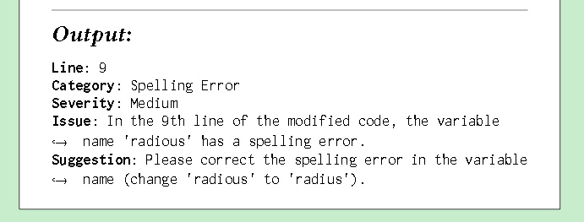
问题与初步思考：
1.关于 call tree node的拓展，应该让llm自主进行 dfs、或iddfs与剪枝
具体想法是，对每个function，先获取qname后，agent自己用pyre动态扫描获取另一个qname list。排除明显不对的func后，再依据qname与路径间的映射获取具体内容，直到llm理解这一个func为止。然后达到对func整体的理解。
2. 数据清洗问题、review comment不规范问题，clearCRC
3.function-level的，那么function、security、performance agent应该初步尝试加execute工具、动态执行验证下模型的思考，就比如前面的cpu_weight is None or gpu_weight is None

Slide 22
Code diff
@@ -1151,17 +1152,21 @@ def compare_cpu_gpu(outputs_cpu, outputs_gpu):
# check grad weights separately, as nested dict
for cpu_layer_weight, gpu_layer_weight in zip(outputs_cpu['weights'], outputs_gpu['weights']):
for (cpu_weight, gpu_weight) in zip(cpu_layer_weight, gpu_layer_weight):
- self.assertEqual(cpu_weight.grad.data, gpu_weight.grad.data, prec=5e-5)
+ if cpu_weight is not None and gpu_weight is not None:
+ self.assertEqual(cpu_weight.grad.data, gpu_weight.grad.data, prec=5e-5)

